Slide 1
Los 100 finales que hay que conocer · Bloque 3: Pieza contra peón
Lección 9
Dama contra peón
Finales 16 a 20 · 13 posiciones
Ajedrez Integral · Oscar Angulo Cubero

Slide 2
Objetivo de la lección
Ganar con la dama contra un peón en séptima y reconocer las excepciones del peón de torre y de alfil, además del truco frecuente y de dama contra dama.
Idea guía: La dama se acerca por jaques hasta obligar al rey a tapar la coronación; el peón de torre y el de alfil se salvan por ahogado si el rey fuerte está lejos.
Los 100 finales que hay que conocer · Lección 9 · Ajedrez Integral

Slide 3
Contenido
• Final 16 · Dama contra peón en séptima. El método ganador
• Final 17 · Dama contra un peón de torre en séptima
• Final 18 · Dama contra un peón de alfil en séptima
• Final 19 · Un truco demasiado frecuente
• Final 20 · Dama contra dama
Los 100 finales que hay que conocer · Lección 9 · Ajedrez Integral

Slide 4
Final 16 · Dama contra peón en séptima. El método ganador
La dama gana contra un peón en séptima si puede dar jaques: obliga al rey a ponerse delante del peón y en ese tiempo acerca a su rey, paso a paso, hasta formar una red de mate.
• Método: jaques para obligar al rey a ponerse delante del peón; en ese momento acercar el propio rey una casilla; repetir.
• La dama gana contra un peón normal (columnas b, d, e y g) en séptima siempre que pueda dar jaques.
• Excepciones: el propio rey estorba los jaques, o hay recursos de ahogado (peones de torre y de alfil).
Los 100 finales que hay que conocer · Lección 9 · Ajedrez Integral

Slide 5
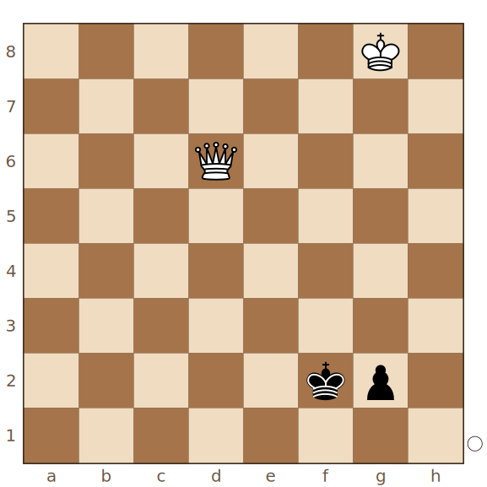
Final 16 · Dama contra peón en séptima. El método ganador
Acercar el rey ganando tiempos
Juegan blancas · Ganan blancas · posición clave
1.Df4+ Re2 2.Dg3 Rf1 3.Df3+ Rg1 4.Rg7 Rh2 5.Df2 Rh1 6.Dh4+ Rg1 7.Rg6 Rf1 8.Df4+ Re2 9.Dg3 Rf1 10.Df3+ Rg1 11.Rg5 Rh2 12.Rh4 g1=D 13.Dh3#
Repetir jaques no sirve; la maniobra Dg3-Df3+ fuerza al rey a g1 y cada vez que ocurre el rey blanco da un paso. Cerca del rey, aparece el mate con ayuda de la banda.
Los 100 finales que hay que conocer · Lección 9 · Ajedrez Integral

Slide 6
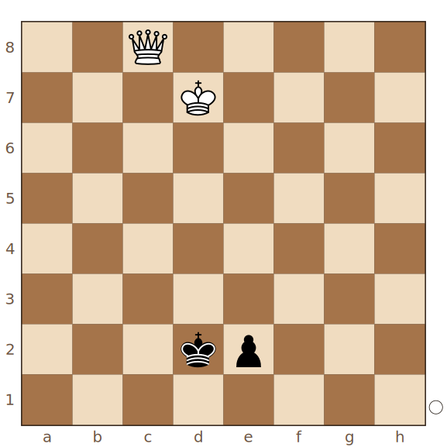
Final 16 · Dama contra peón en séptima. El método ganador
El propio rey estorba
Juegan blancas · Tablas
Aunque muevan las blancas, no hay ningún jaque útil: el rey blanco tapa a su dama. Típico final de una carrera de peones.
Los 100 finales que hay que conocer · Lección 9 · Ajedrez Integral

Slide 7
Final 17 · Dama contra un peón de torre en séptima
Con el peón de torre aparece el recurso del ahogado: obligar al rey a ponerse delante del peón no sirve porque queda ahogado. Sólo se gana si el rey fuerte ya está lo bastante cerca.
• Peón de torre en séptima: si el rey fuerte está lejos, es tablas por ahogado.
• Para ganar, el rey fuerte debe estar a dos pasos de una de las dos casillas críticas (f7 o g6 contra el peón h7).
• Con el rey cerca hay dos maniobras: llevar el rey a f7 (el rival corona caballo para no recibir mate) o a g3-g6 justo después de la coronación.
Los 100 finales que hay que conocer · Lección 9 · Ajedrez Integral

Slide 8
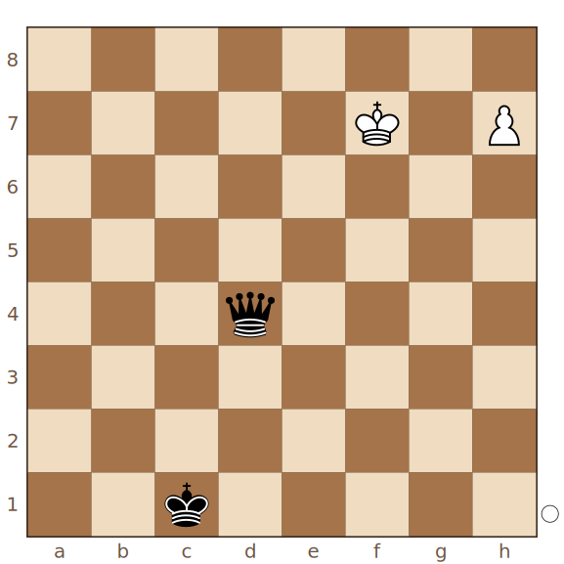
Final 17 · Dama contra un peón de torre en séptima
El recurso de ahogado
Juegan blancas · Tablas · posición clave
1.Rg8 Dd5+ 2.Rg7 Dg5+ 3.Rf7 Dh6 4.Rg8 Dg6+ 5.Rh8 Rd2
La dama da jaques y obliga al rey a h8, pero ahí está ahogado: la dama tiene que retirarse y el rey blanco vuelve a amenazar coronar.
Los 100 finales que hay que conocer · Lección 9 · Ajedrez Integral

Slide 9
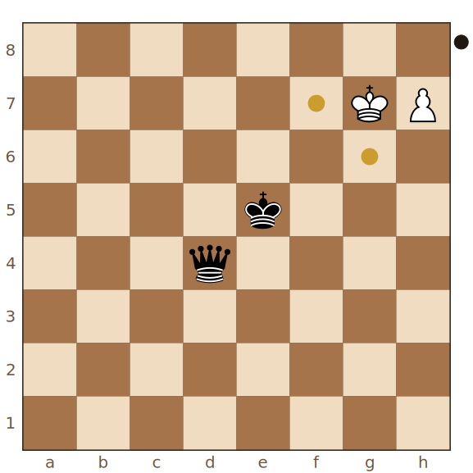
Final 17 · Dama contra un peón de torre en séptima
El rey fuerte cerca
Juegan negras · Ganan negras · posición clave
1...Dd7+ 2.Rg6 De6+ 3.Rg7 De7+ 4.Rg8 Rf6 5.h8=D+ Rg6
Desde e5 el rey negro llega a las dos casillas críticas. 4...Rf6! ocupa la casilla clave y tras la coronación el mate es imparable.
Los 100 finales que hay que conocer · Lección 9 · Ajedrez Integral

Slide 10
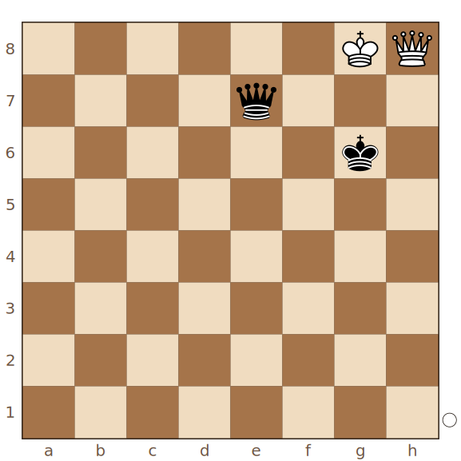
Final 17 · Dama contra un peón de torre en séptima
Diagrama de análisis: dama y turno, pero mate
Juegan blancas · Ganan negras
Posición que hay que conocer: las blancas tienen dama y mueven, pero con rey y dama tan mal colocados no pueden evitar el mate.
Los 100 finales que hay que conocer · Lección 9 · Ajedrez Integral

Slide 11
Final 18 · Dama contra un peón de alfil en séptima
El peón de alfil también tiene recurso de ahogado, pero todo depende de si el rey débil está del lado del rincón (lado bueno) o del lado del centro (lado malo).
• Contra el peón de alfil en séptima la dama también necesita a su rey.
• Rey débil en el lado bueno (el del rincón): se gana sólo si el rey fuerte está a un paso de una de las dos casillas críticas (g6 o e7 contra el peón f7).
• Rey débil en el lado malo: se gana si el rey fuerte está a dos pasos de una casilla crítica (d7 o g6).
• El recurso de tablas se basa en el ahogado: si el defensor tiene otro peón, desaparece.
Los 100 finales que hay que conocer · Lección 9 · Ajedrez Integral

Slide 12
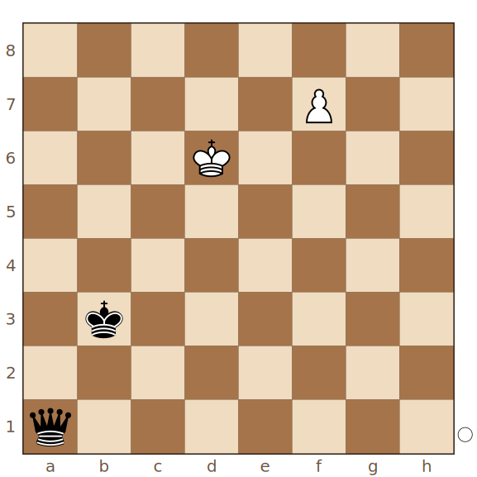
Final 18 · Dama contra un peón de alfil en séptima
El rey pasa al lado bueno
Juegan blancas · Tablas · posición clave
1.Re7 De5+ 2.Rd7 Df6 3.Re8 De6+ 4.Rf8 Rc4 5.Rg7 De7 6.Rg8 Dg5+ 7.Rh8 Df6+ 8.Rg8 Dg6+ 9.Rh8
1.Re7! (1.f8=D? Da3+ pierde la dama). El rey blanco pasa al lado del rincón y tras 9.Rh8 la captura del peón sería ahogado.
Los 100 finales que hay que conocer · Lección 9 · Ajedrez Integral

Slide 13
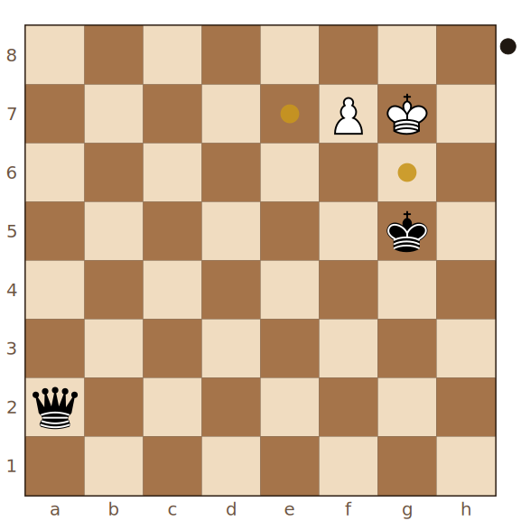
Final 18 · Dama contra un peón de alfil en séptima
Rey débil en el lado bueno: un paso de g6
Juegan negras · Ganan negras · posición clave
1...Da7 2.Rh8 Rg6 3.f8=D Dh7#
El rey negro está a un paso de g6. 1...Da7! clava el peón y el rey entra: la dama recién coronada no puede impedir el mate.
Los 100 finales que hay que conocer · Lección 9 · Ajedrez Integral

Slide 14
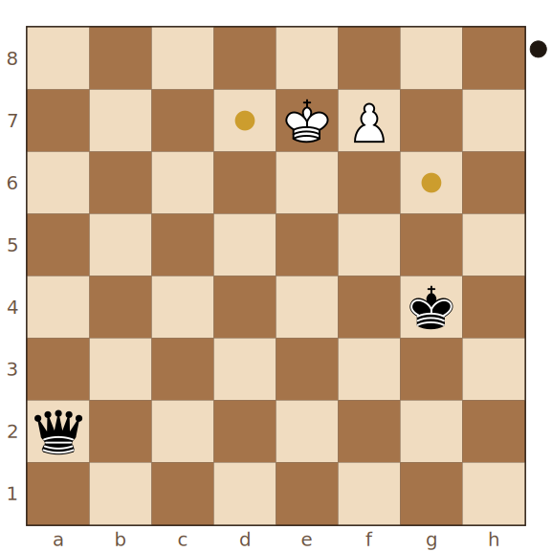
Final 18 · Dama contra un peón de alfil en séptima
Rey débil en el lado malo
Juegan negras · Ganan negras
1...Da7+ 2.Re8 Db8+ 3.Re7 De5+ 4.Rd7 Df6 5.Re8 De6+ 6.Rf8 Rg5 7.Rg7 De7 8.Rg8 Rg6
Primero se obliga al rey blanco a cruzar al otro lado; el tiempo ganado se usa para acercar el rey a g6.
Los 100 finales que hay que conocer · Lección 9 · Ajedrez Integral

Slide 15
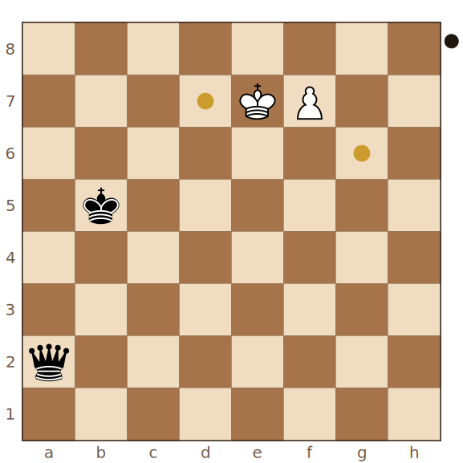
Final 18 · Dama contra un peón de alfil en séptima
El mate en d7
Juegan negras · Ganan negras · posición clave
1...Da3+ 2.Re8 Da8+ 3.Re7 De4+ 4.Rf8 Dh7 5.Re8 Rc6 6.f8=D Dd7#
Con el rey negro a dos pasos de d7 hay que impedir que el rey blanco pase al lado bueno: 4...Dh7! y sólo cuando el rey queda en e8 se acerca el rey a c6.
Los 100 finales que hay que conocer · Lección 9 · Ajedrez Integral

Slide 16
Final 19 · Un truco demasiado frecuente
Con el rey fuerte apenas fuera de la zona ganadora, el bando de la dama intenta marear con jaques y tender una celada: que el rey débil se coloque donde la dama pueda dejarse capturar con jaque y entrar en zona ganadora.
• Con el peón de alfil en séptima y el rey fuerte fuera de la zona, el defensor debe ir al rincón (a1) cuando la dama controla la casilla de coronación desde lejos; nunca a b1.
• Desde el otro lado, la única salvación es la sorprendente ...Rc3, entregando el peón sólo si la dama lo toma con jaque perpetuo asegurado.
Los 100 finales que hay que conocer · Lección 9 · Ajedrez Integral

Slide 17
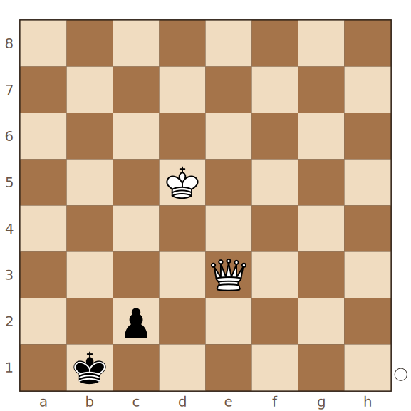
Final 19 · Un truco demasiado frecuente
La celada
Juegan blancas · Tablas · posición clave
1.Db3+ Ra1 2.De3 Rb1 3.De4 Rb2 4.De2 Ra1
Tras las jugadas de mareo, 4.De2 tiende la trampa: 4...Rb1?? 5.Rc4!! c1=D+ 6.Rb3 y hay mate. Correcto es 4...Ra1! y tablas.
Los 100 finales que hay que conocer · Lección 9 · Ajedrez Integral

Slide 18
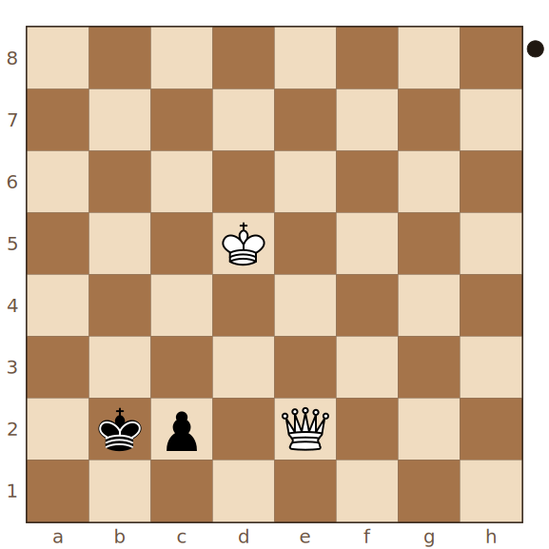
Final 19 · Un truco demasiado frecuente
Diagrama de análisis: el momento crítico
Juegan negras · Tablas
1...Ra1
4...Rb1?? 5.Rc4!! c1=D+ 6.Rb3 y no hay defensa contra el mate. 4...Rc3?? 5.De5+ obliga a pasar al lado malo y el rey blanco entra en la nueva zona ganadora.
Los 100 finales que hay que conocer · Lección 9 · Ajedrez Integral

Slide 19
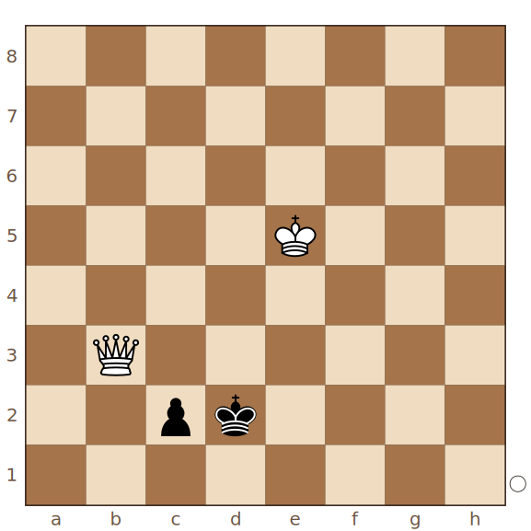
Final 19 · Un truco demasiado frecuente
El mismo truco al otro lado
Juegan blancas · Tablas · posición clave
1.Db2 Rd1 2.Db3 Rd2 3.Da2 Rc3 4.Da1+ Rd2
3...Rc3! es única y extraña. 3...Rd1?? 4.Rd4! c1=D 5.Rd3 y mate; 3...Rd3?? 4.Db2 Rd2 5.Re4 y el rey entra en la zona ganadora.
Los 100 finales que hay que conocer · Lección 9 · Ajedrez Integral

Slide 20
Final 20 · Dama contra dama
Coronar los dos no siempre es tablas: la dama recién coronada en el rincón puede caer en una red de mate o perderse por horquilla. Con el rey fuerte en d3 o c4 (o sus simétricas) hay una maniobra ganadora estándar.
• Cuando ambos coronan, la dama en el rincón corre peligro: puede quedar obstaculizada por su propio rey y capturarse, o caer en una red de mate.
• Con el rey fuerte en d3/c4 (rincón a1) hay una maniobra de jaques que lleva al rey a c2 y gana. No se gana desde cualquier posición inicial.
• El bando débil debe buscar la posición relativa rey a2 y dama a1 con la dama contraria en a7 para salvarse.
Los 100 finales que hay que conocer · Lección 9 · Ajedrez Integral

Slide 21
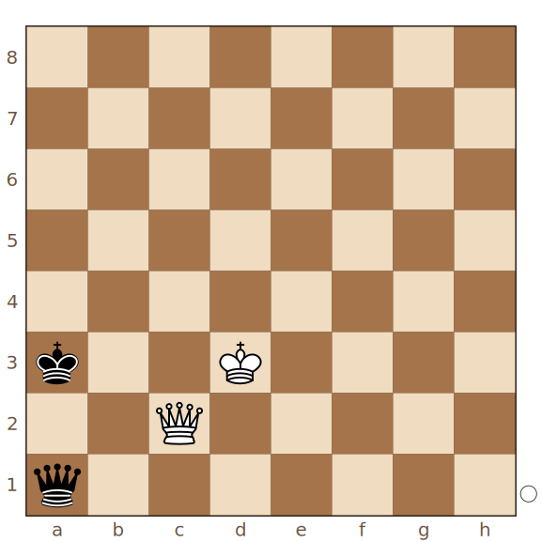
Final 20 · Dama contra dama
La maniobra estándar
Juegan blancas · Ganan blancas · posición clave
1.Dc5+ Ra2 2.Dc4+ Ra3 3.Da6+ Rb2 4.Db5+ Ra3 5.Da5+ Rb2 6.Db4+ Ra2 7.Rc2
1.Dc5+! y no 2.Da7+? Rb1 que deja escapar. La serie de jaques acaba con el rey blanco en c2 y una posición ganada conocida.
Los 100 finales que hay que conocer · Lección 9 · Ajedrez Integral

Slide 22
Para practicar
Trazá la zona ganadora para el peón de alfil y de torre y verificá con el motor tres posiciones dentro y fuera de ella.
En la página del curso cada posición se puede jugar contra el motor (Stockfish) al nivel que elijas; la hoja de ejercicios en PDF reúne las posiciones de esta lección para resolver sin tablero.
• Recorré cada línea principal hasta entender el porqué de cada jugada.
• Practicá primero las posiciones clave, después las demás.
• Anotá las reglas de cada final con tus palabras.
Los 100 finales que hay que conocer · Lección 9 · Ajedrez Integral

